Slide 1
Приложение доставки Glovo
Студент ФИТ 3-4 Пилипович Д.С.

Slide 2
Характеристика
Компания Glovo была основана в 2015 году в Барселоне, Испания. Она предоставляет услугу доставки еды, продуктов, лекарств, товаров из магазинов и других предметов в городах по всему миру. Glovo использует технологию для связи между клиентами и курьерами, позволяя быстро и удобно заказывать и доставлять товары. Компания также имеет собственные склады для хранения товаров, а также предоставляет услуги для бизнеса, такие как Glovo Business, которая позволяет компаниям использовать платформу Glovo для доставки своих товаров или услуг. В настоящее время Glovo предоставляет свои услуги в более чем 20 странах в Европе, Латинской Америке, Африке и на Ближнем Востоке.

Slide 3
Качественная и количественная характеристики
Количественные характеристики услуг компании Glovo могут включать:
Объем доставленных заказов: Glovo доставляет миллионы заказов ежедневно в более чем 20 странах.
Количество курьеров: Glovo имеет огромную базу курьеров по всему миру, которые обеспечивают быструю и надежную доставку заказов.
Географическое присутствие: компания Glovo имеет широкое географическое присутствие в более чем 20 странах, позволяя клиентам заказывать и доставлять товары по всему миру.
Объем продаж: Glovo является одним из ведущих игроков в индустрии доставки еды и других товаров, что свидетельствует о высоком спросе на ее услуги.
Качественные характеристики услуг компании Glovo могут включать:
Удобство: платформа Glovo предоставляет удобный и простой интерфейс для заказа и доставки товаров, что делает процесс максимально простым для клиентов.
Быстрота: Glovo использует технологии, чтобы обеспечить быструю доставку заказов, что означает, что клиенты могут получить свои товары в течение короткого времени.
Гибкость: Glovo предлагает широкий спектр услуг доставки, включая доставку еды, продуктов, лекарств, товаров из магазинов и многого другого. Это позволяет клиентам выбирать то, что им нужно, и заказывать услуги доставки в любое время.
Качество обслуживания: Glovo работает с курьерами и магазинами, чтобы обеспечить высокое качество услуг доставки. Курьеры проходят проверку на качество и обязаны следовать правилам компании для обеспечения высокого уровня обслуживания.

Slide 4
Преимущества
Широкий спектр услуг доставки: Glovo предлагает доставку еды, продуктов, лекарств, товаров из магазинов и многого другого, что делает его универсальной платформой для заказа и доставки товаров.
Быстрая доставка: благодаря инновационным технологиям и большой базе курьеров, Glovo обеспечивает быструю доставку заказов в течение короткого времени.
Удобство: Glovo предоставляет удобный интерфейс для заказа и доставки товаров, что делает процесс максимально простым и удобным для клиентов.
Гибкость: клиенты могут заказывать услуги доставки в любое время и получать товары в любом месте.
Высокое качество обслуживания: Glovo работает с курьерами и магазинами, чтобы обеспечить высокое качество услуг доставки и удовлетворение клиентов.
Глобальное присутствие: Glovo предоставляет свои услуги в более чем 20 странах, что позволяет клиентам заказывать и доставлять товары по всему миру.
Предложения и акции: Glovo часто предлагает специальные предложения и акции, что делает его услуги еще более привлекательными для клиентов.

Slide 5
PEST-анализ
PEST-анализ - это инструмент анализа внешней среды компании, который позволяет оценить влияние политических, экономических, социальных и технологических факторов на бизнес-процессы компании. Анализ проводится с целью выявления важных изменений и тенденций, которые могут повлиять на деятельность компании в будущем.
PEST-анализ состоит из четырех основных категорий:
Политические факторы: категория включает законы, правительственные регуляции, налоговые политики и другие правительственные факторы, которые могут повлиять на бизнес-процессы компании.
Экономические факторы: категория включает инфляцию, безработицу, процентные ставки, валютные колебания и другие экономические факторы, которые могут повлиять на деятельность компании.
Социальные факторы: категория включает демографические изменения, культурные тенденции, маркетинговые тренды и другие социальные факторы, которые могут повлиять на бизнес-процессы компании.
Технологические факторы: категория включает новые технологии, инновации, автоматизацию процессов, изменения в ИТ-сфере и другие технологические факторы, которые могут повлиять на бизнес-процессы компании.
PEST-анализ помогает компаниям понимать влияние внешних факторов на бизнес, выявлять потенциальные возможности и риски, и разрабатывать стратегии для приспособления к изменениям во внешней среде.

Slide 6
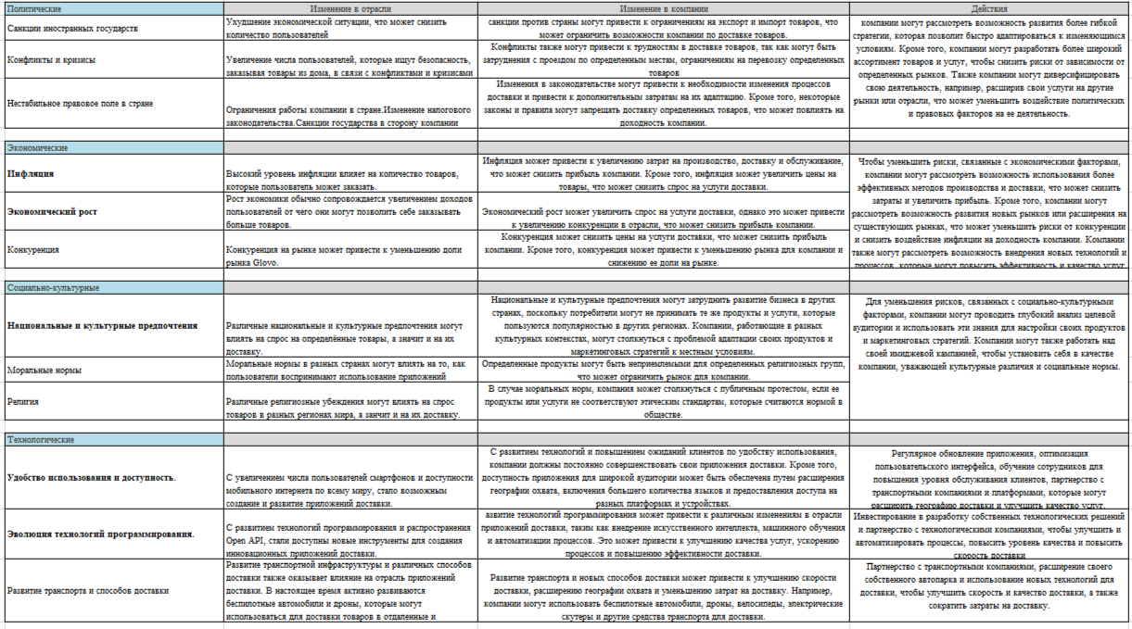
PEST-анализ

Slide 7
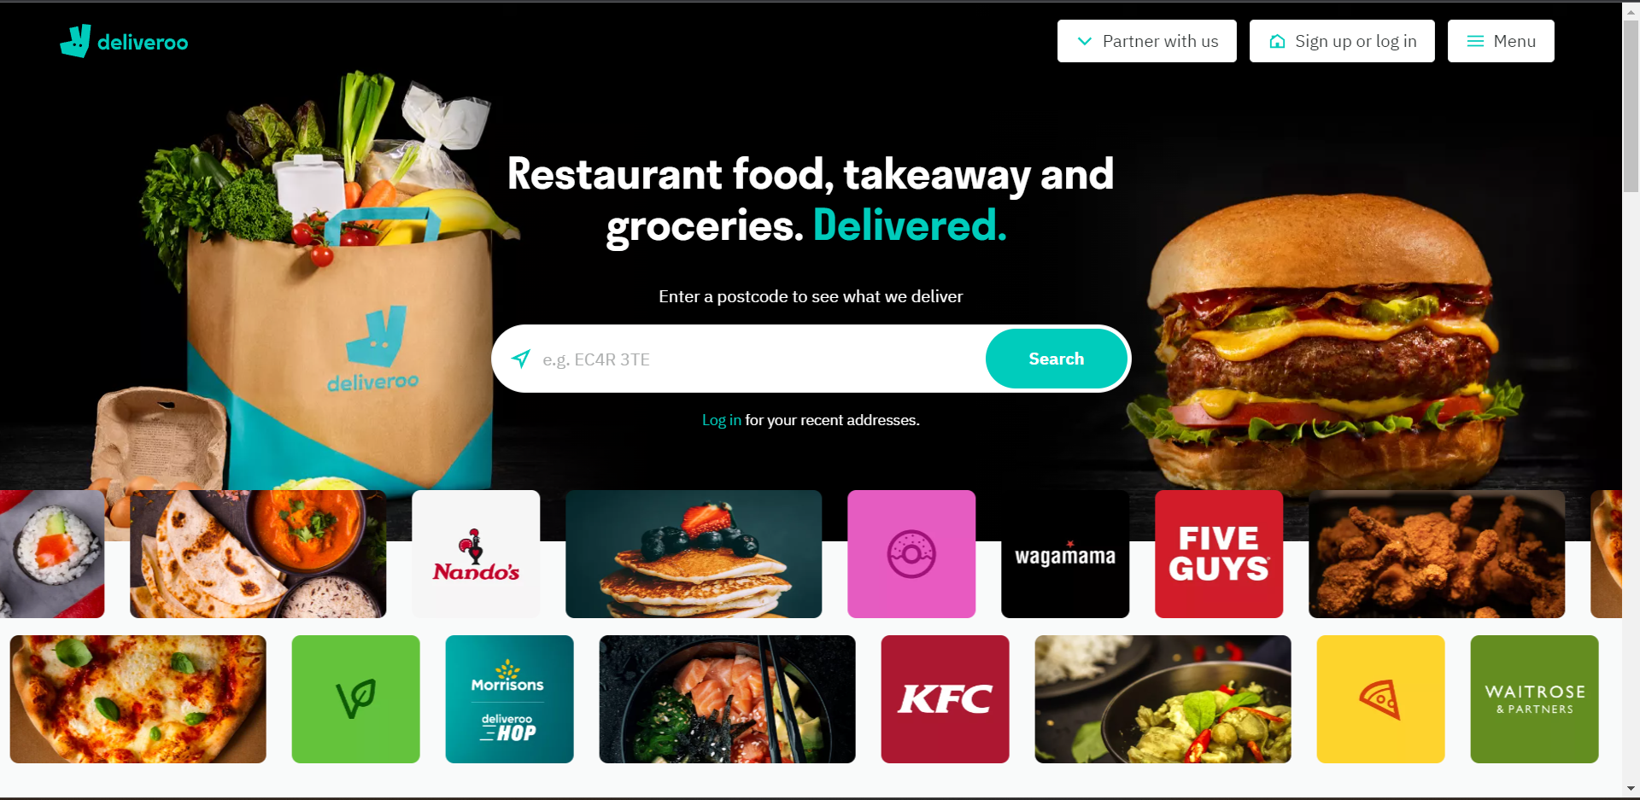
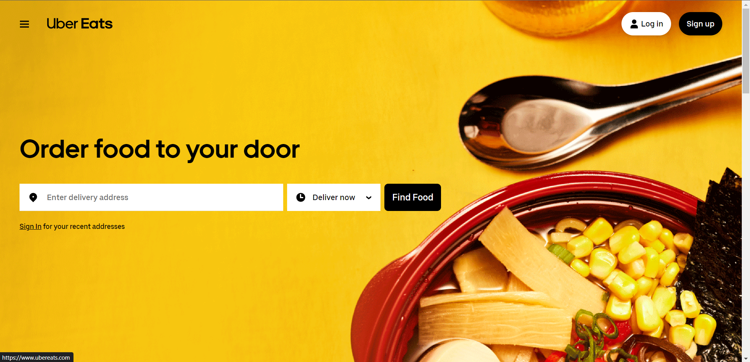
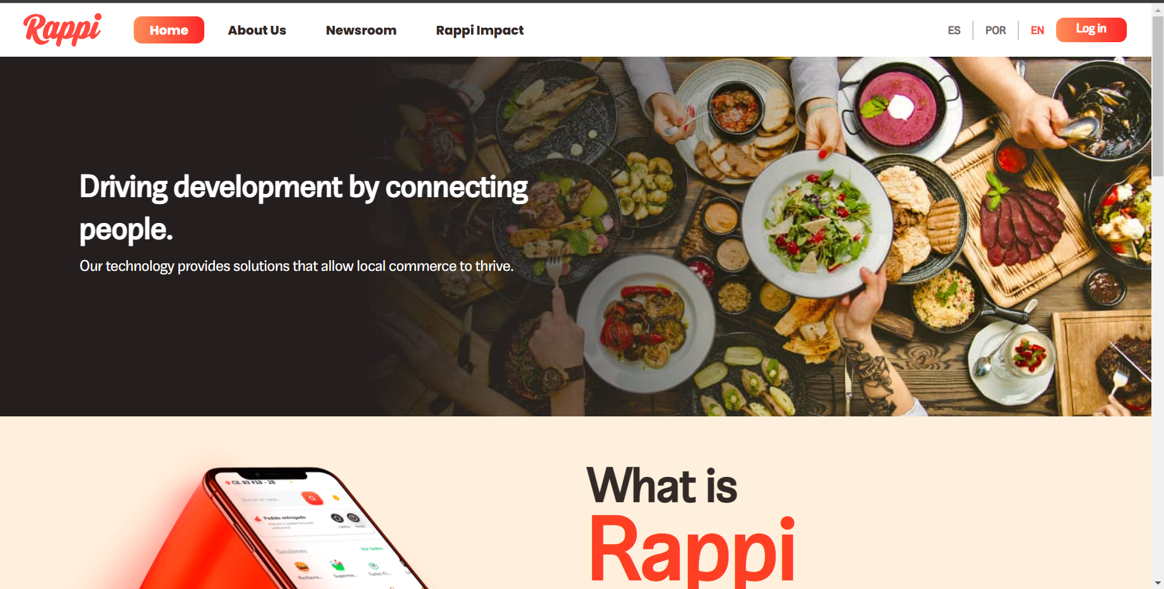
Характеристика конкурентов. Deliveroo, Uber Eats, Rappi

Slide 8
Характеристика конкурентов
Целевая аудитория: для каждой из компаний-конкурентов целевой аудиторией являются активные пользователи интернета, любители быстрого и удобного обслуживания, в основном молодые люди и студенты.
Характер услуги/товара: каждая из этих компаний предоставляет услуги доставки еды из ресторанов и кафе, компании имеют широкую сеть ресторанов-партнеров, средняя цена за заказ не особо отличается от цен у большинства конкурентов, высокий уровень обслуживания клиентов, сильный бренд и активное продвижение.

Slide 9
Сравнение ключевых преимуществ услуг компании Glovo c конкурентами
В сравнении с компаниями-конкурентами можно выделить следующие преимущества:
Широкий выбор категорий товаров для доставки, включая еду, продукты, лекарства, цветы и многое другое;
Удобство использования приложения, возможность отслеживать доставку в реальном времени и связаться с курьером;
Быстрая доставка;
Привлекательные программы лояльности и скидки для постоянных клиентовж
Более качественная и интуитивно понятная интеграция (на мой взгляд) для новых ресторанов.

Slide 10
Анализ конкурентных сил по М. Портеру
Анализ конкурентных сил (анализ Портера) - это фреймворк, разработанный профессором Майклом Портером, который используется для оценки привлекательности отрасли и конкурентной ситуации в ней. Он включает в себя пять основных факторов, которые влияют на конкуренцию в отрасли:
Угроза появления новых конкурентов: это относится к тому, насколько легко новым игрокам войти на рынок. Если это относительно легко, то существующие компании должны более активно конкурировать и снижать цены.
Угроза замены продуктов или услуг: это относится к тому, насколько легко потребители могут перейти на другой продукт или услугу, которая может заменить тот, который предлагает компания. Если это относительно легко, то компании должны создавать более качественные и уникальные продукты или услуги.
Угроза со стороны покупателей: это относится к тому, насколько сильно покупатели могут влиять на цены и качество товаров или услуг. Если покупатели имеют большую власть, то компании должны более активно учитывать их потребности и предпочтения.
Угроза нестабильности поставщиков: это относится к тому, насколько сильно поставщики могут влиять на цены и качество материалов или услуг, необходимых для производства товаров или предоставления услуг. Если поставщики имеют большую власть, то компании должны более активно учитывать их потребности и предпочтения.
Степень конкуренции в отрасли: это относится к тому, насколько интенсивна конкуренция между существующими компаниями. Если конкуренция сильная, то компании должны создавать более качественные и уникальные продукты или услуги и снижать свои цены.

Slide 11
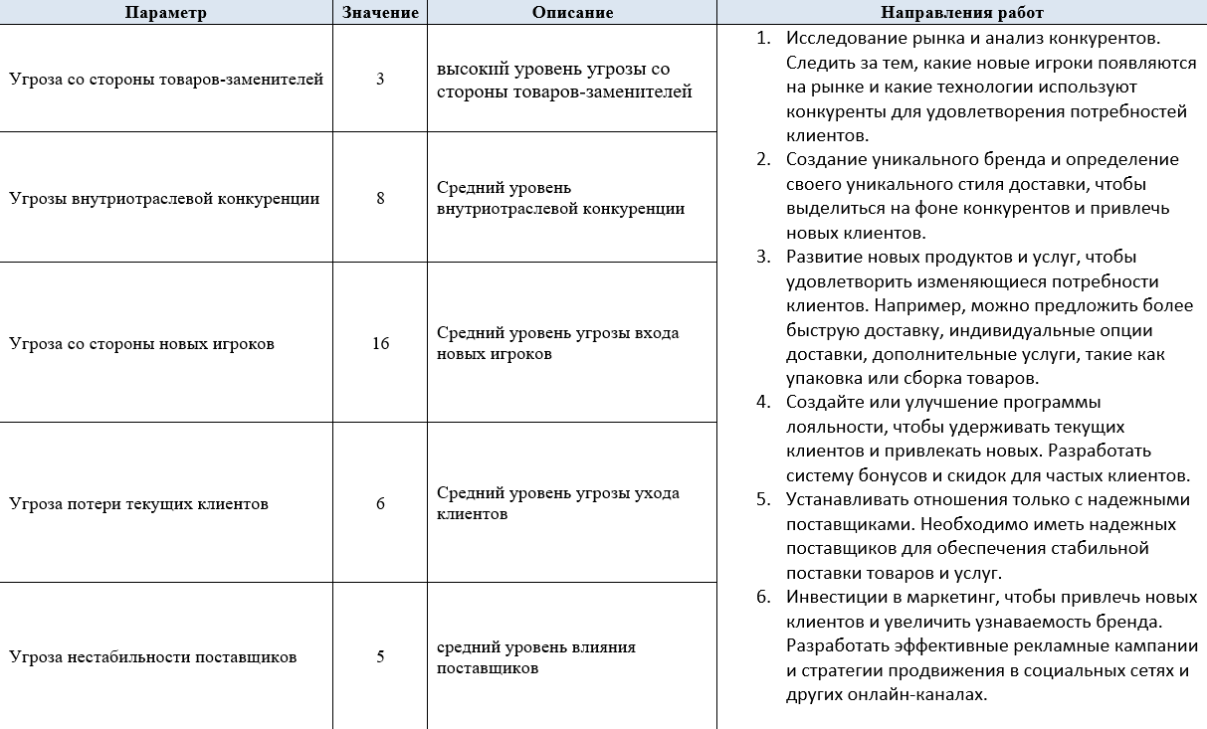

Slide 12
Анализ стратегий Ансоффа
Анализ Ансоффа (англ. Ansoff analysis) - это инструмент стратегического планирования, который позволяет компаниям определить, каким образом они могут расти и развиваться на рынке. Он был разработан Игорем Ансофом в 1957 году и состоит из четырех стратегических вариантов:
Проникновения (Market Penetration): компания пытается увеличить свою долю на рынке с помощью продвижения своих продуктов или услуг на уже существующих рынках. Для этого компания может использовать такие инструменты, как улучшение качества продукта, снижение цен, увеличение объемов продаж и маркетинговые акции.
Развитие продукта (Product Development): компания разрабатывает новые продукты или услуги, которые могут быть проданы на уже существующих рынках. Это может включать в себя улучшение существующих продуктов или разработку новых продуктов на основе уже имеющейся технологии.
Развитие рынка (Market Development): компания пытается продвигать свои продукты или услуги на новых рынках. Это может быть достигнуто путем расширения географических границ, перехода на новые отрасли или привлечения новых сегментов клиентов.
Диверсификация (Diversification): компания разрабатывает новые продукты или услуги для новых рынков. Это может быть достигнуто путем создания новых компаний, покупки существующих компаний или создания новых продуктов на основе новых технологий.
Анализ Ансофа позволяет компаниям определить наиболее подходящую стратегию для их роста и развития, учитывая их текущую ситуацию и цели. Каждая стратегия имеет свои преимущества и недостатки, и компании должны тщательно оценить их, прежде чем выбрать наиболее подходящую стратегию.

Slide 13
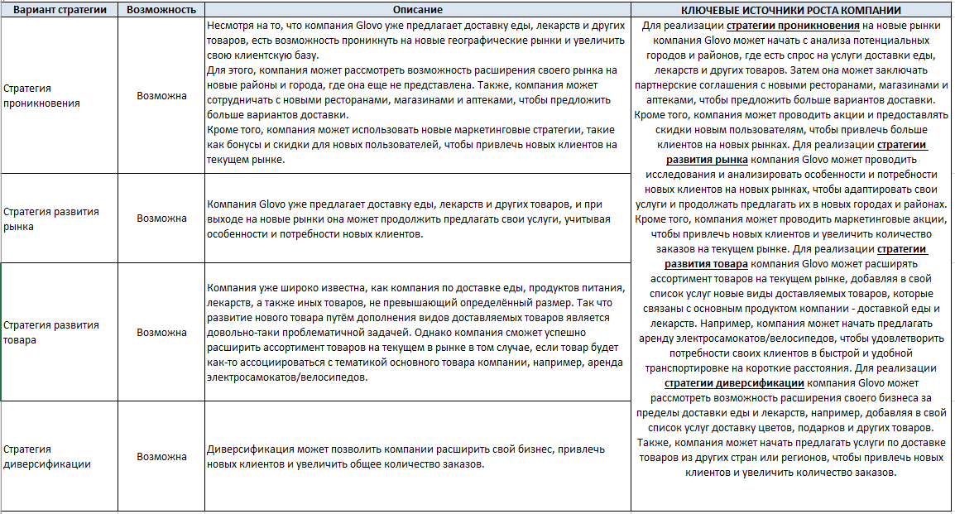

Slide 14

Спасибо за внимание

